Slide 1
Инвестиции. Источники и методы финансирования

Slide 2
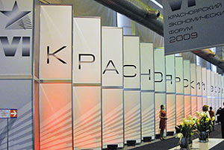
VI экономический форум
в Красноярске
27 – 28 февраля 2009 года
Приоритетное направление в экономике - качественный менеджмент:
Умение выстраивать работу с инвесторами
Мобильность в принятии решения
Рациональное управление финансами
Инновационное развитие

Slide 3
Правильные ответы
Основные фонды
Акция
Амортизационный фонд
Чистая прибыль
Кредит
Облигация
Лизинг
Дотации

Slide 4
Понятие «Инвестиции»
Инвестиции – это денежные средства, ценные бумаги, иное имущество, в том числе имущественные права, имеющие денежную оценку, вкладываемые в объекты предпринимательской деятельности в целях получения прибыли или достижения иного полезного эффекта
Закон РФ №22-ФЗ от 02. 01. 2000 г. «Об инвестиционной деятельности в Российской Федерации, осуществляемой в форме капитальных вложений»

Slide 5
Понятие «инвестиции»
Инвестиции – это долгосрочные вложения капитала в предпринимательскую деятельность с целью получения прибыли или другого полезного эффекта
И.В. Сергеев, И.И. Веретенникова. «Экономика организаций (предприятий)». Учебник – М.: ТК Велби, 2005. – 560 с.

Slide 6
Инвестиции – это…
Понятия | Инвестиции
 | Является | Не является
Выпуск и размещение акций и облигаций
Личный автомобиль учредителя предприятия
Банковский кредит
Реклама
Прибыль предприятия
Зарегистрированная торговая марка
Сырьё и материалы для производства
Паевые взносы членов кооператива
Земельный участок или здание
Заработная плата работников

Slide 7
Источники и методы
финансирования инвестиций
Источники финансирования | Методы финансирования
Амортизационный фонд, чистая прибыль в резервном и накопительном фондах | 1. Самофинансирование
Кредиты банков и других финансовых структур, облигационные займы, привлечённые заёмные средства | 2. Кредитное финансирование
Денежные средства для акционерных компаний от дополнительного выпуска и размещения акций. | 3. Акционерное финансирование
Средства из федерального и регионального бюджетов для крупных инвестиционных проектов и целевых программ | 4. Государственное финансирование
Амортизационные отчисления и авансовые платежи, включающие аренду оборудования и платежи по кредиту на его приобретение | 5. Лизинг
Средства из бюджетов разного уровня, инвестиционных фондов, от вышестоящих организаций и иностранных инвесторов. | 6. Смешанное финансирование

Slide 8
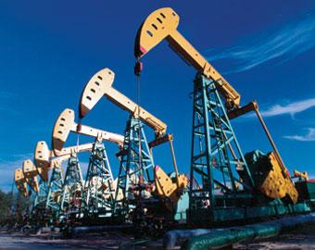
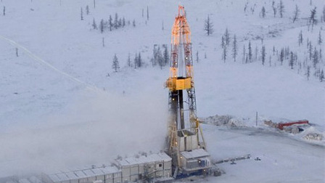
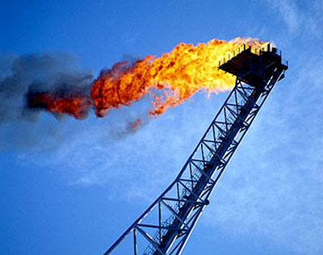
ЗАО «Ванкорнефть»
Ванкорское месторождение расположено в Западно-Сибирской нефтегазоносной провинции и разделено границей Туруханского и Дудинского района.

Slide 9
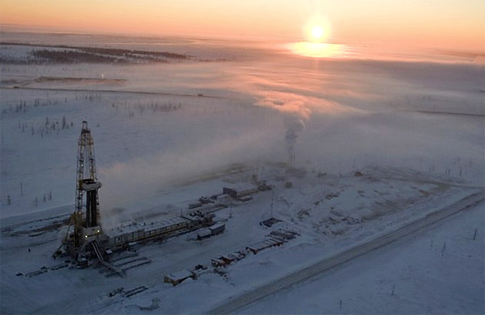
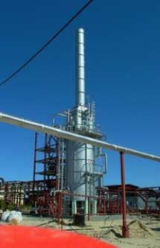
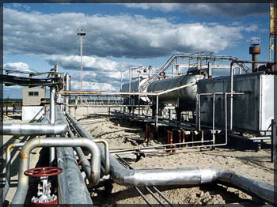
Собинское газонефтяное
месторождение
Газонефтяное месторождение входит в состав крупных месторождений Эвенкии. Газ Собинского месторождения имеет уникальные, не имеющие аналогов в мире, содержания гелия.
Месторождение содержит большие запасы газа и нефти; на его базе планируется строительство газоперерабатывающего и газохимического производства

Slide 10
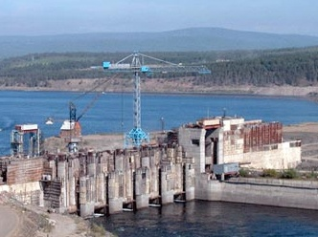
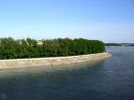
Богучанская ГЭС
Стройплощадка Богучанской ГЭС расположена на реке Ангара в 15 км от города Кодинска. Она является частью комплексного развития зоны Нижнего Приангарья, которая включает в себя строительство алюминиевого завода, лесоперерабатывающего комплекса, строительство автомобильных и железных дорог.

Slide 11
Домашнее задание
1. Переписать в тетрадь таблицу из раздаточного материала № 3 «Источники и методы финансирования»
2. Выполнить задание теста в раздаточном материале №5

